Slide 1
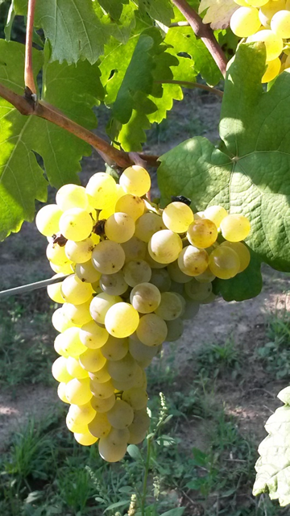
Verbesserung der Pflanzenschutzprognose
Vitimeteo durch Leova Smart
– Erfahrungen aus dem FFoQSI-Projekt Smart Pole
Christian Redl
HBLA und BA für Wein- und Obstbau Klosterneuburg
Klosterneuburg, 19. Jänner 2023

Slide 2
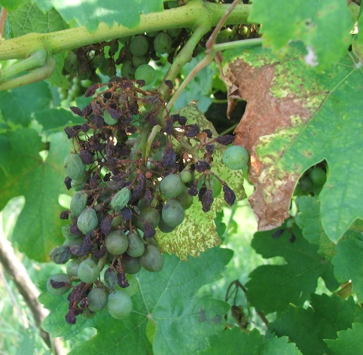
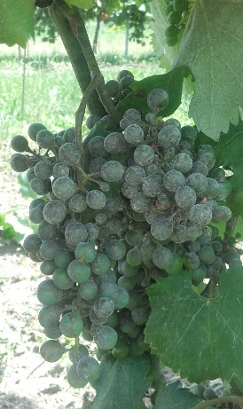
Gliederung
Überblick des Projektes
Ablauf des Projektes und der Bonituren
Erste Forschungsergebnisse
Fazit

Slide 3
Ausgangssituation
weingutsbezogener und nicht standortbezogener Pflanzenschutz
Bestehende Wetterstationen decken extrem große Gebiete ab und entsprechen oft nicht nach fachlichen und notwendigen Anforderungen
Große Witterungs- und dadurch Krankheitsunterschiede innerhalb der Gebiete
European Green Deal – Pflanzenschutzmittelreduktion um 50 %!

Slide 4
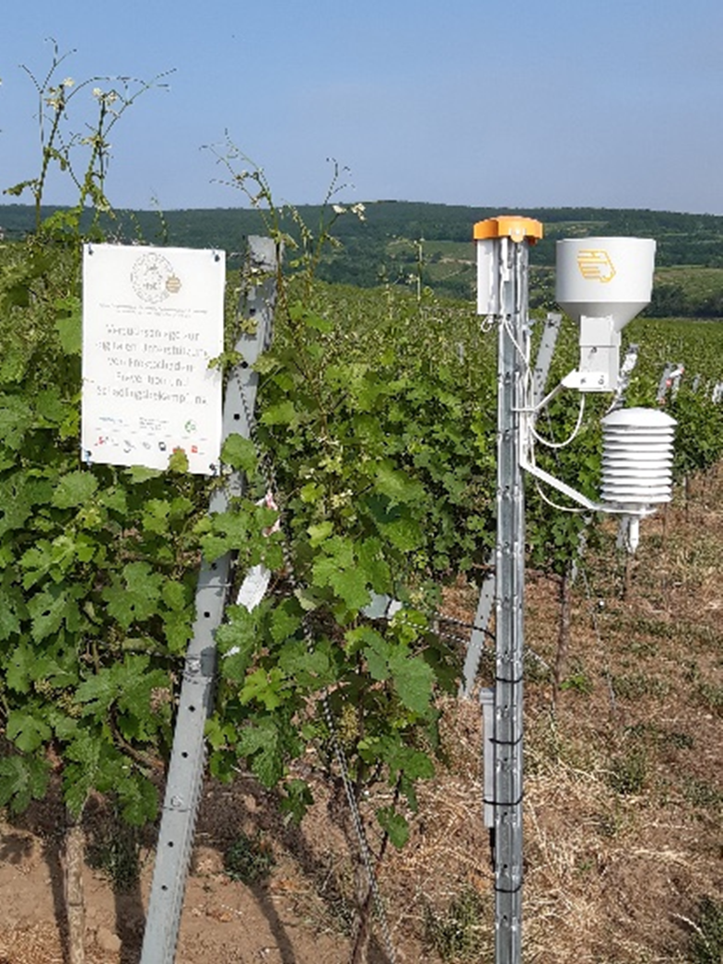
Projektziele
Optimierung der Bekämpfungsstrategien, um den Einsatz von Pflanzenschutzmittel zu reduzieren
Evaluierung: Bonituren vs. Prognose des Krankheitsauftretens
Messung direkt in der Laubwand
Integration der neuen Blattfeuchtesensorendaten in das
Prognosemodell (Vitimeteo)
Standortspezifische Unterschiede

Slide 5




Überblick des Projektes
Projekt-Beteiligte
Dauer 3 Jahre (2020-2022)
11 Standorte (Freiburg, Wädenswil, Niederösterreich, Burgenland, Steiermark)
Unbehandelte Kontrolle
Erfassung des Krankheitsauftreten an Peronospora + Oidium
VitiMeteo
-Agroscope Schweiz
- Staatliches Weinbauinstitut Freiburg
- GEOsens GmbH

Slide 6
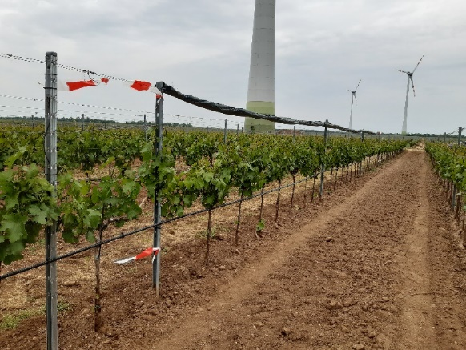
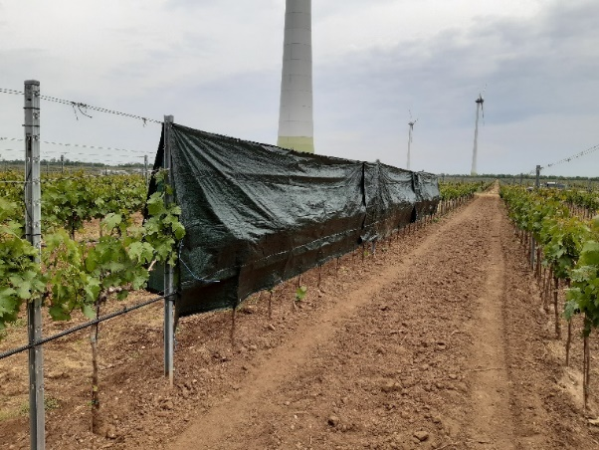
Unbehandelte Kontrolle
Abdeckung vor jeder Pflanzenschutzapplikation

Slide 7
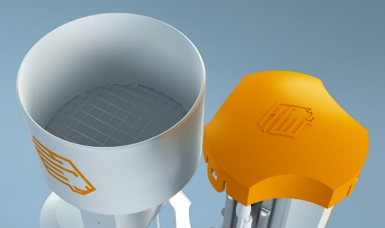
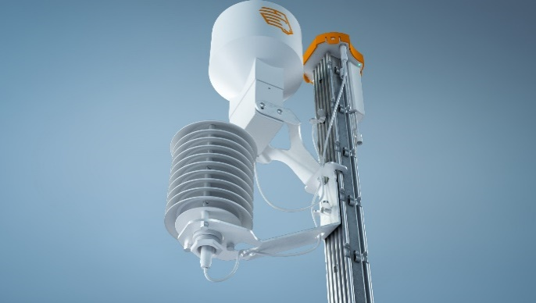
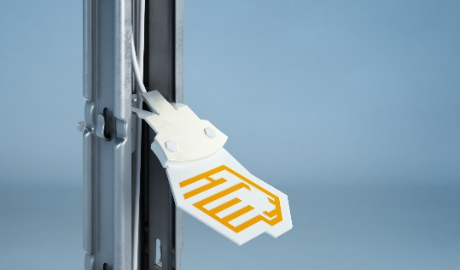
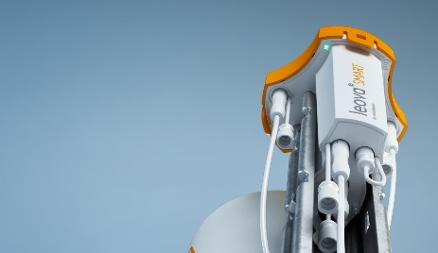
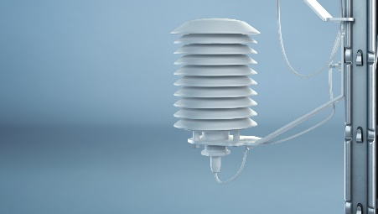

Wetterstation
Regenmenge
Blattfeuchte
Sensor
Basisstation
Temperatur
und rel.
Luftfeuchte
Frostsensor

Slide 8
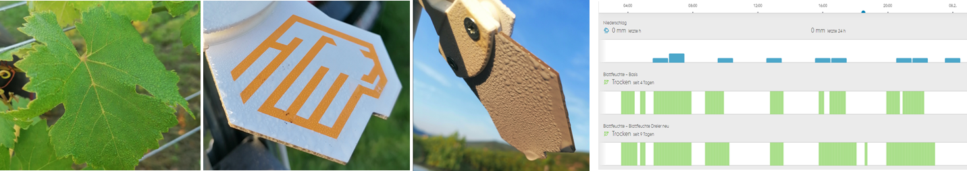
Messung der Blattnässe
Messung direkt in der Laubwand und einer außerhalb der Laubzone.
Sensoren messen an beiden Seiten, oben und unten. Somit kann „Regennässe“ von Taunässe unterschieden werden.

Slide 9
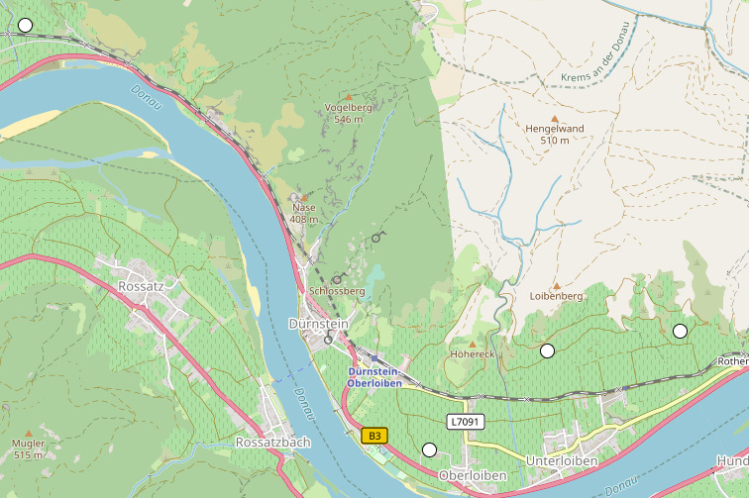
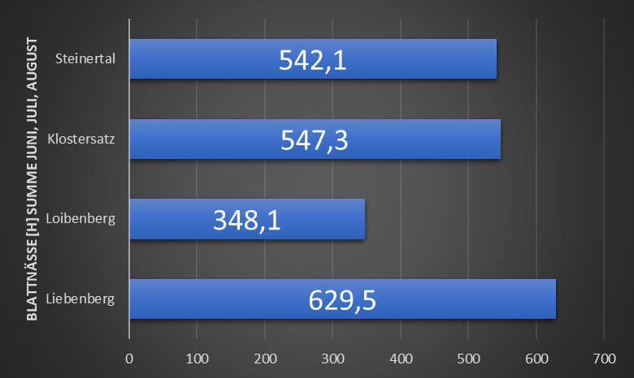
Mikroklimatische Unterschiede
Weinbaugebiet Wachau
1. Liebenberg, Dürnstein
2. Loibenberg, Terrassen
3. Klostersatz, Ebene
4. Steinertal, Terrassen
Starke Unterschiede

Slide 10
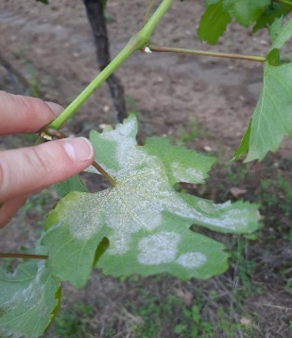
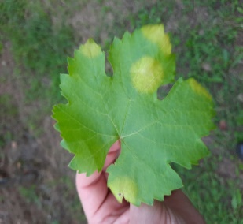
Blattnässe
innerhalb Laubwand
Deutliche Unterschiede
von Blattoberseite
zu Blattunterseite
Gemessene Daten Leova Smart Station Götzhof, 2022

Slide 11
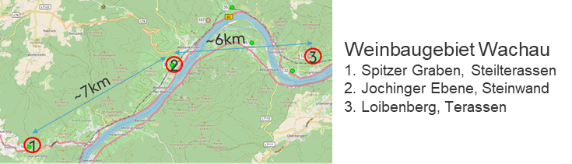
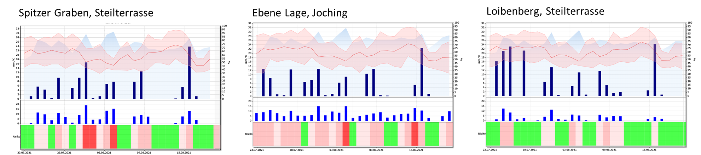
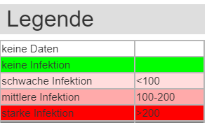
Mikroklimatische Unterschiede:
PERANOSPORA
23.07.-20.08.21
Deutliche Unterschiede die Infektionen betreffend in den verschiedenen Lagen.
Potential zu Einsparung von Pflanzenschutz lagenabhängig vorhanden.
Mikroklimatische Auswertungen vs. Großraumstation sind bestätigt.

Slide 12
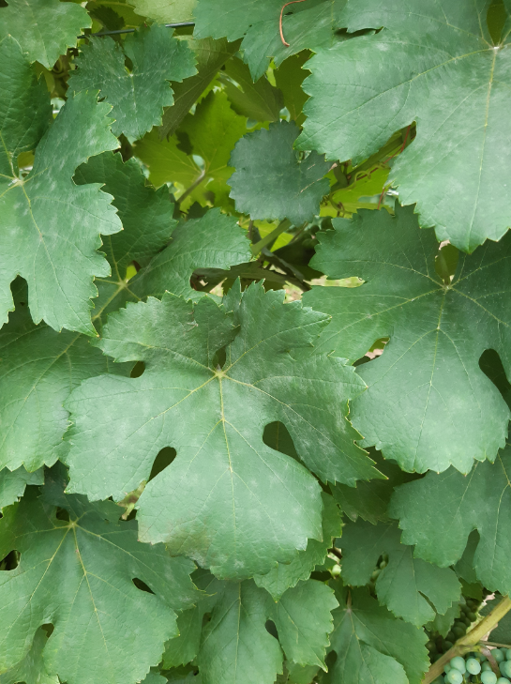
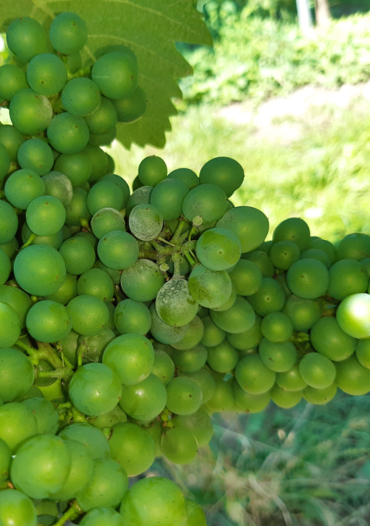
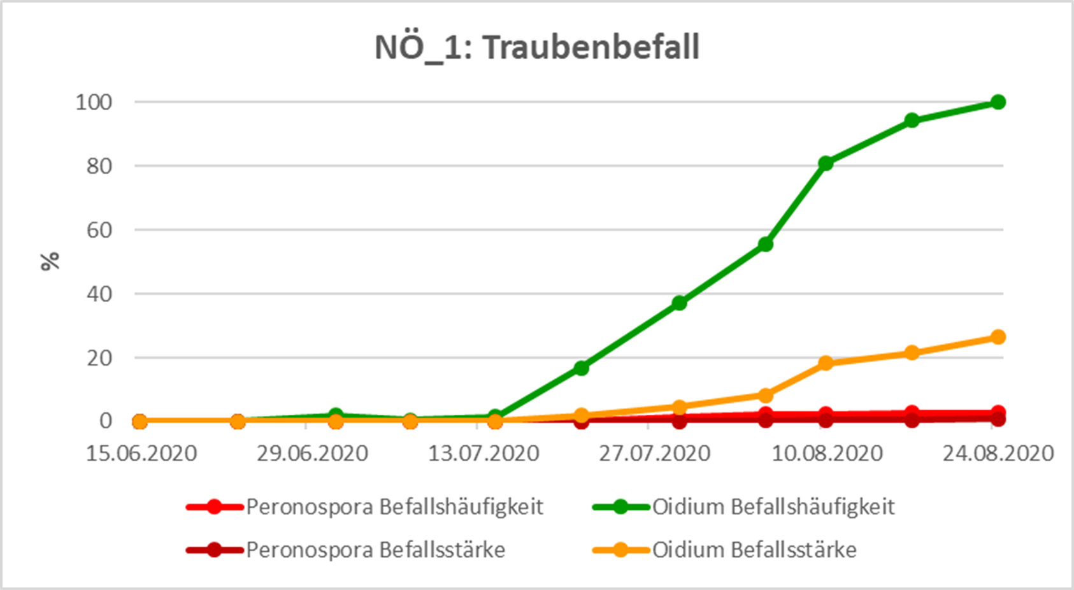
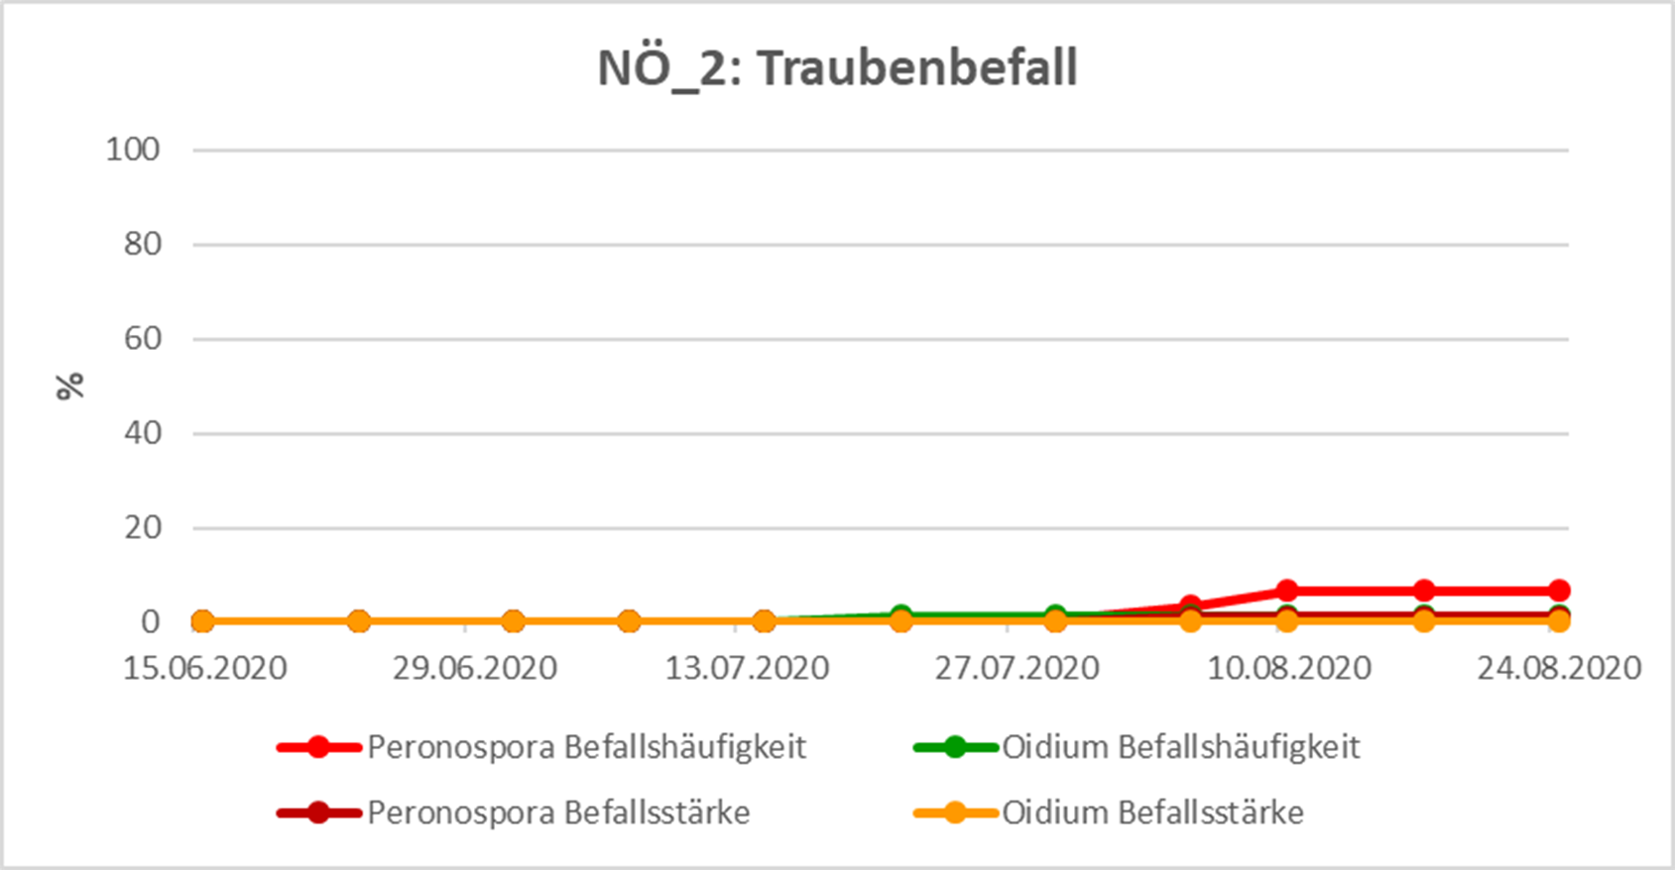
Erste Ergebnisse
Starke Befallsunterschiede zwischen den Standorten
Weingärten mit Totalbefall vs. Weingärten mit 0 % Befall

Slide 13

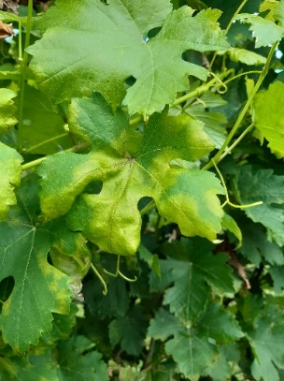
Erste Ergebnisse
Starke Befallsunterschiede

Slide 14
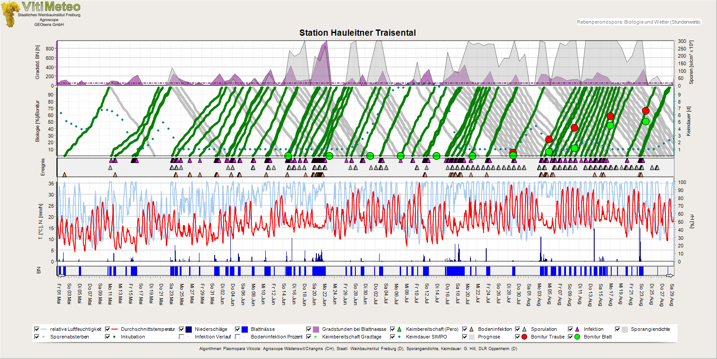
Vergleich Bonitur zu Prognose: PERONOSPORA
Rot: Traubenbefall BH%
Grün: Blattbefall BH%
NÖ_3
Erstbefall Blatt
Erstbefall Traube

Slide 15
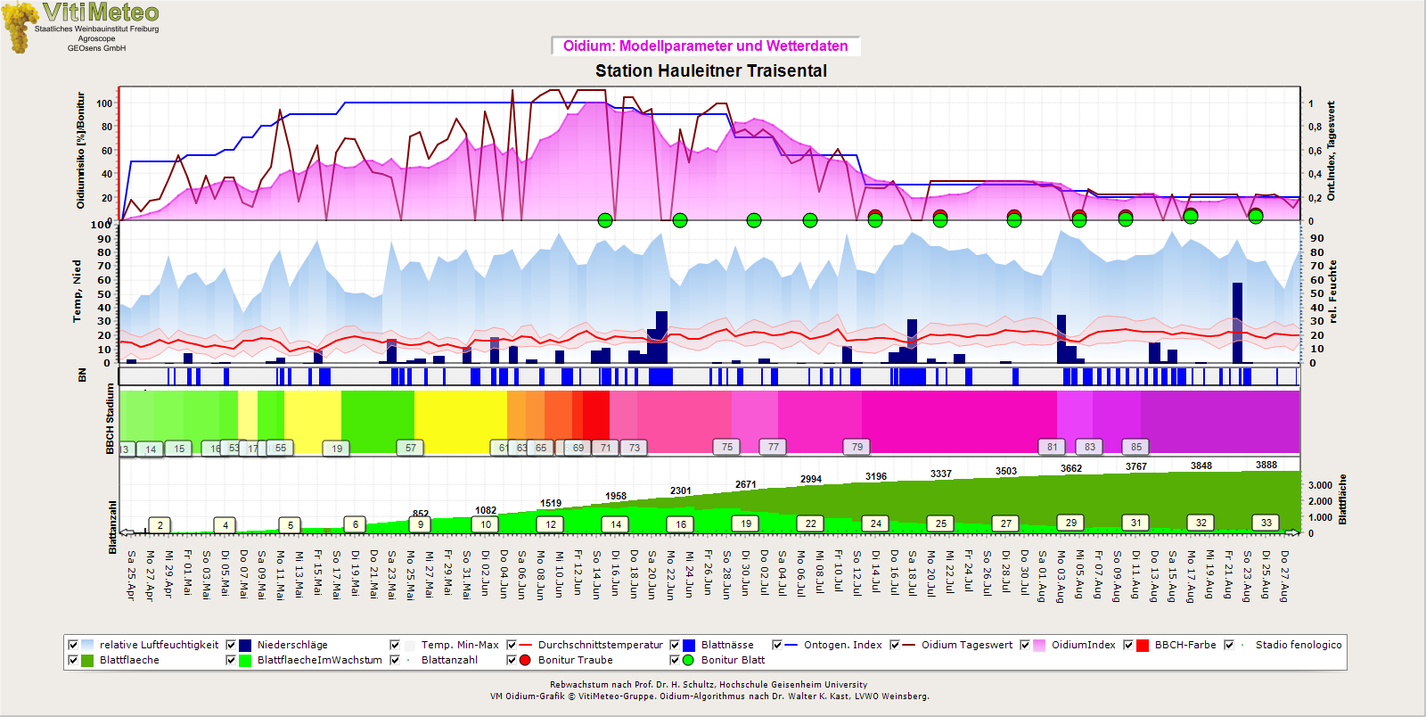
Vergleich Bonitur zu Prognose: OIDIUM
Rot: Traubenbefall BH%
Grün: Blattbefall BH%
NÖ_3
Erstbefall Traube
Erstbefall Blatt

Slide 16
Jahresunterschiede

Slide 17
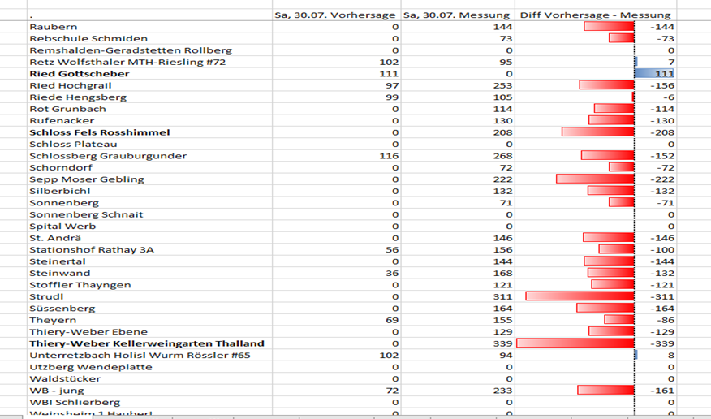
Vorhersage MeteoBlue – Gradstunden (Pero)
ROT – Vorhersage unterschätzte Gradstunden
BLAU – Vorhersage überschätzte Gradstunden

Slide 18
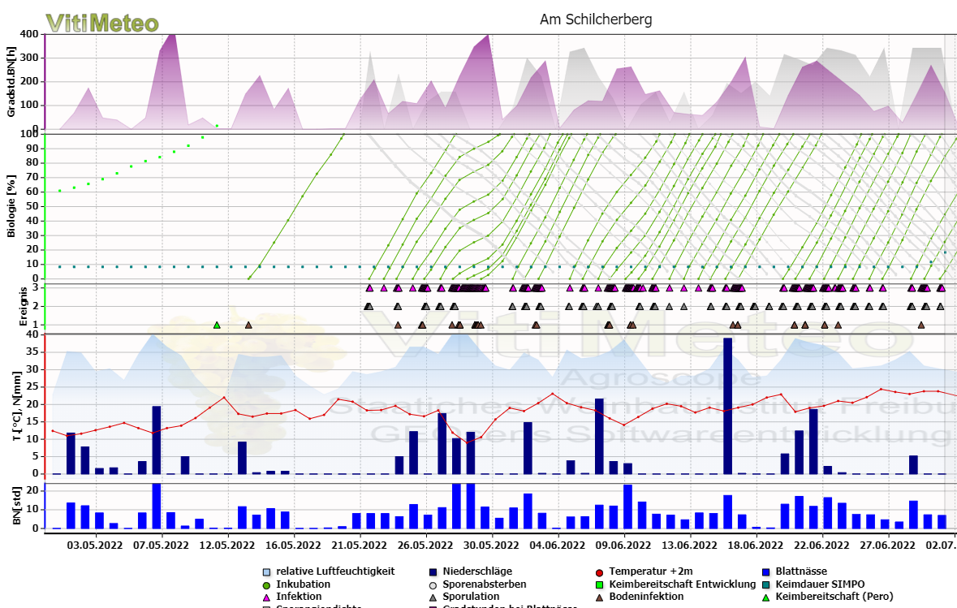
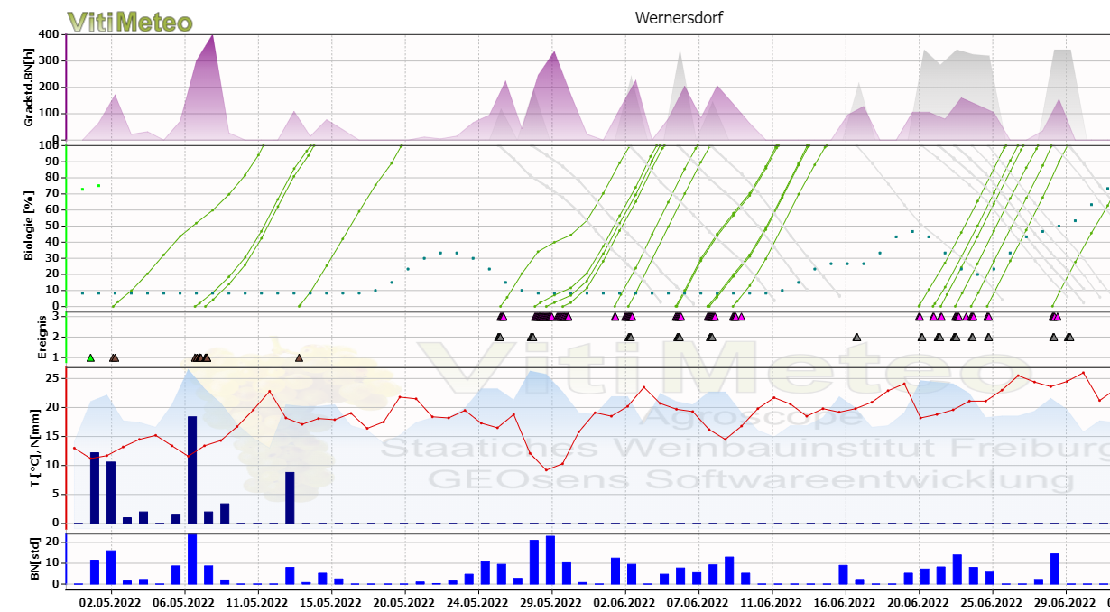
Valide Daten
Leova Smart Station
Öffentliche Station
Kein Niederschlag gemessen!
Blattnässe viel geringer

Slide 19
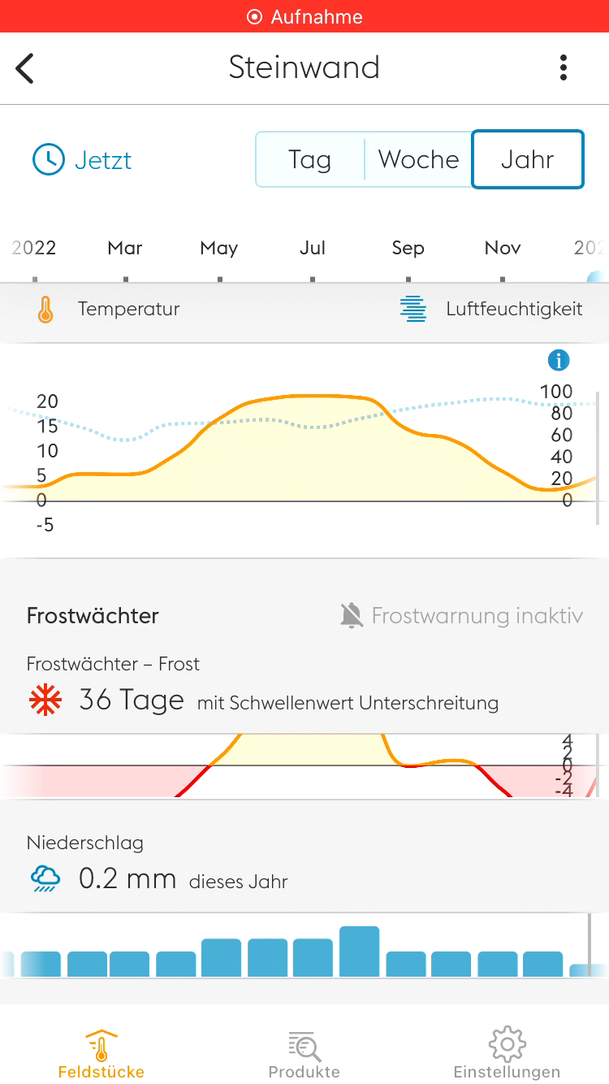
Fazit
Starke Unterschiede: Blattnässe bei Blattober- zu Blattunterseite
Vermeidung von Datenlücken
Deutliche Unterschiede der Infektionen zwischen den Standorten
„Großraum-Wetterstationen“ zeigen ein unpräzises Bild
Krankheitsprognose muss angepasst werden
Standortspezifische Wettervorhersage
Enormes Einsparungspotenzial von Pflanzenschutzmittel bei genauer kleinsträumiger Prognose → nur mit der Erhöhung der Anzahl von Wetterstationen in den Weingärten

Slide 20
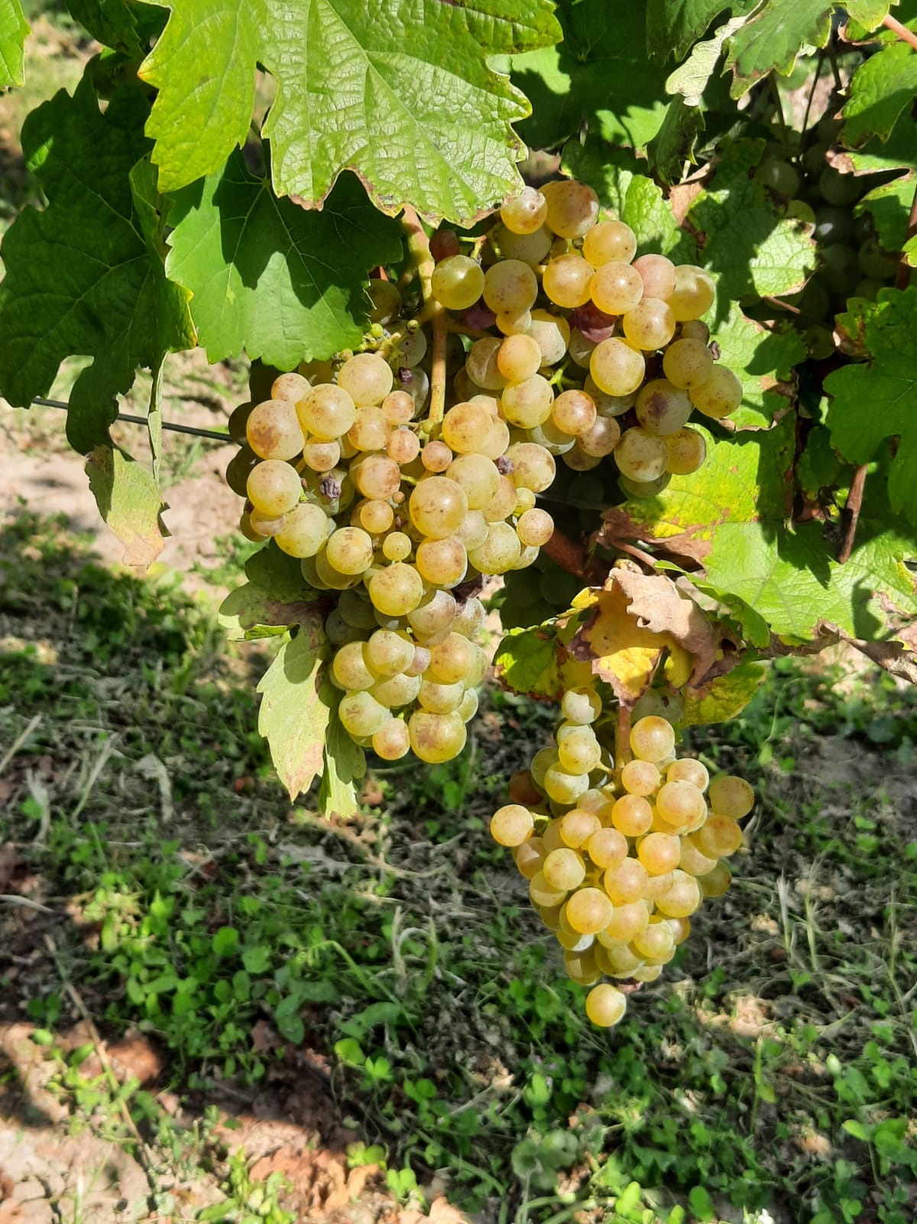
Danke für Ihre
Aufmerksamkeit!
Christian Redl
HBLA und BA für Wein- und Obstbau Klosterneuburg
christian.redl@weinobst.at

